Slide 1
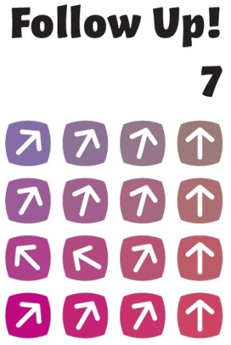
23 – Waarom voel ik me soms zo anders?

Slide 2
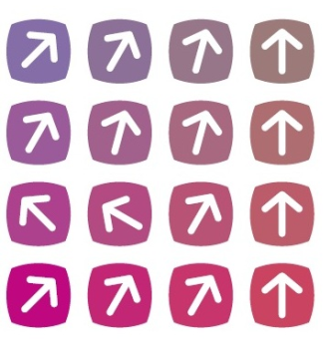
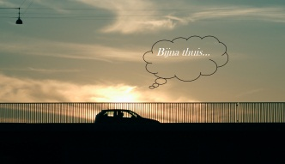
Wat doe ik hier vandaag?
In hoeverre is een christen anders dan mensen die niet in Jezus geloven?
Moet ik me als christen wel of niet aanpassen aan de mensen om me heen?
Waarom voel ik me soms zo anders?

Slide 3
Nogal apart
Waarom voel ik me soms zo anders?

Slide 4
Een christen is een vreemdeling
Waarom voel ik me soms zo anders?

Slide 5
2 Korintiërs 5: 1-10
1 Wij weten dat wanneer onze aardse tent, het lichaam waarin wij wonen, wordt afgebroken, we van God een woning krijgen: een eeuwige, niet door mensenhanden gemaakte woning in de hemel. 2 Wij zuchten in onze aardse tent en zouden willen dat onze hemelse woning er nu al over wordt aangetrokken. 3 We zijn er echter zeker van dat we ook ontkleed niet naakt zullen zijn. 4 Zolang we in onze aardse tent verblijven zuchten we onder een zware last, omdat we niet willen dat deze kleding wordt uitgetrokken; we willen dat er nieuwe over wordt aangetrokken, zodat het sterfelijke door het leven wordt verslonden. 5 Hiervoor heeft God zelf ons gereedgemaakt, door ons de Geest als onderpand te geven. 6 Dus wij blijven altijd vol goede moed, ook al weten we dat zolang dit lichaam onze woning is, we ver van de Heer wonen. 7 We leven in vertrouwen op God; wat komen gaat is nog niet zichtbaar. 8 We blijven vol goede moed, ook al zouden we ons lichaam liever verlaten om onze intrek bij de Heer te nemen. 9 Daarom ook stellen wij er een eer in te doen wat God wil, zowel in dit bestaan als in ons bestaan bij hem. 10 Want wij moeten allen voor de rechterstoel van Christus verschijnen, zodat ieder van ons krijgt wat hij verdient voor wat hij in zijn leven heeft gedaan, of het nu goed is of slecht.

Slide 6
Aanpassen of niet?
Waarom voel ik me soms zo anders?

Slide 7
Filippenzen 3: 17-21
17 Volg mij na, broeders en zusters, en kijk naar hen die leven volgens het voorbeeld dat wij u gegeven hebben.
18 Ik heb u al vaak gezegd, en zeg nu zelfs met tranen in mijn ogen: velen leven als vijand van het kruis van Christus 19 en gaan hun ondergang tegemoet. Hun god is hun buik, hun eer is schaamteloosheid en hun aandacht is alleen gericht op aardse zaken.
20 Maar wij hebben ons burgerrecht in de hemel, en van daar verwachten wij onze redder, de Heer Jezus Christus. 21 Met de kracht waarmee hij in staat is alles aan zich te onderwerpen, zal hij ons armzalig lichaam gelijkmaken aan zijn verheerlijkt lichaam.
Waarom voel ik me soms zo anders?

